Slide 1

Kort presentation
Jakob Götberg
jgotberg@kth.se

Slide 2

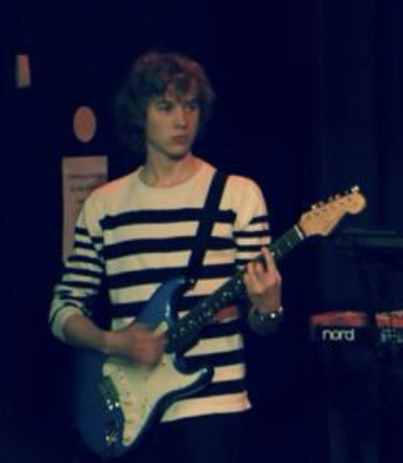
Musik
Vad kan jag om musik?
Spelade piano och blockflöjt i musikskola
Spelar gitarr
Musikteori och musikhistoria

Slide 3
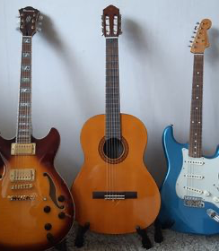
Vad är musik?
Musik är ett begrepp som inte har någon generellt accepterad definition.
Är allt ljud musik?
“Kvalifikationer”
- Frekvens: ca. 20hz till ca. 4000hz
- Tempo: 60bpm till 180bpm
- Rytm: taktmönster, tex 4-takt
www.szynalski.com/tone-generator

Slide 4

Hur låter musik?
Kulturella skillnader
Olikheter utvecklas i isolering
Olika uppfattningar vad som är “bra” musik
Universiella likheter
Högt bpm, snabbt tempo → mycket rörelse
Lågt bpm, långsamt tempo → mindre rörelse
Tonföljd i moll/ “ledsen” musik→ ☹
Tonföljd i dur/ “glad” musik→ ☺

Slide 5

Sammanfattning
Musik har rytm, tempo och spelas med noter inom ett visst frekvens omfång.
Musiksmak är mycket kulturelt rotat.
Vissa aspekter av musik är universiella.
Jakob Götberg
jgotberg@kth.se

